Slide 1





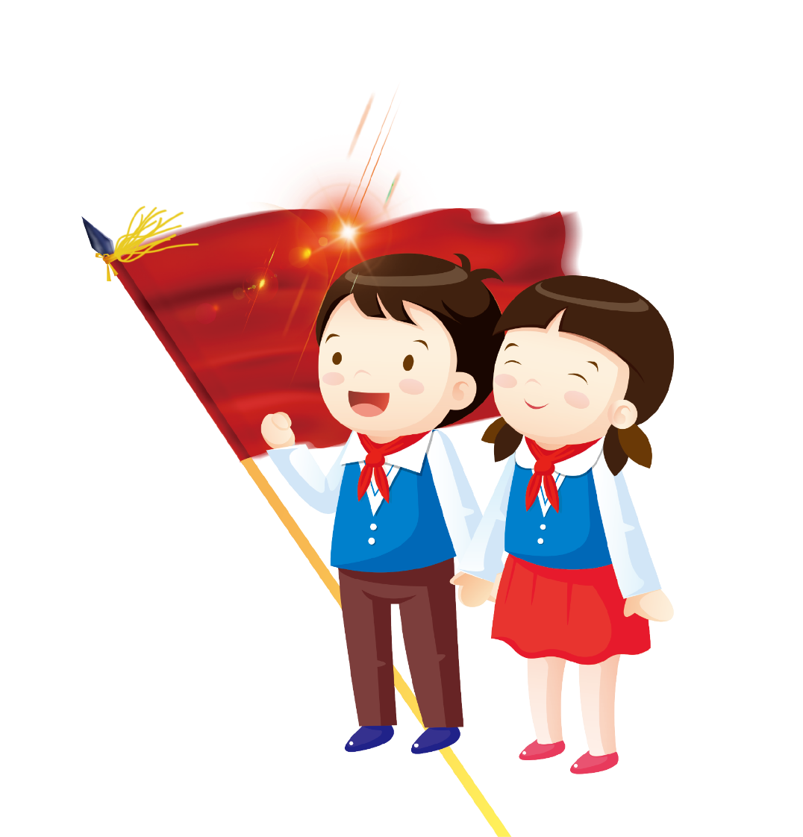

少先队知识
中国少年先锋队
XX小学大队部
Notes:
小芥末素材 rosyhouse.Taobao.com

Slide 2
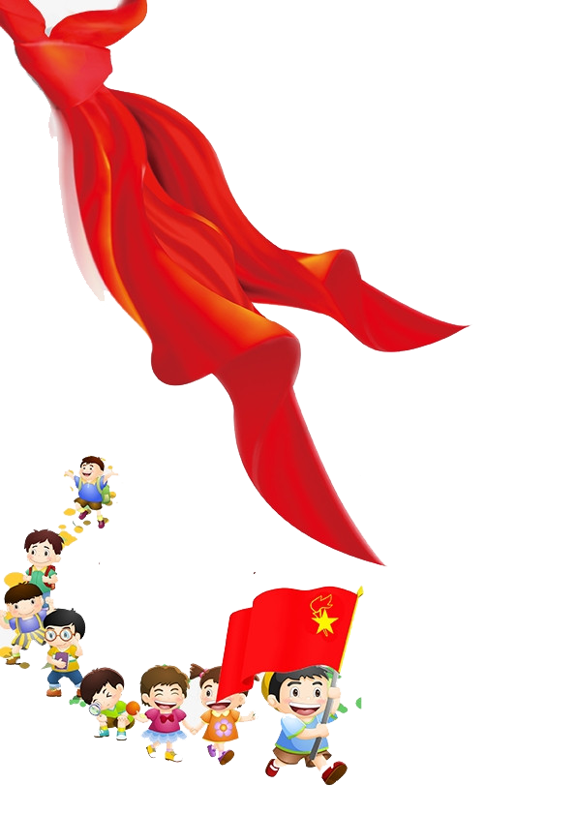

目
01
少先队员标志
录
02
少先队队旗队徽
03
少先队基本礼仪
04
少先队基本知识

Slide 3


少先队员标志

Slide 4

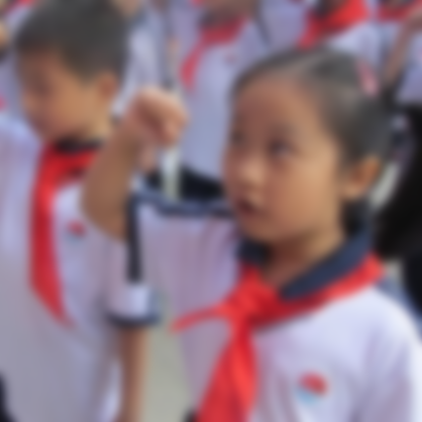
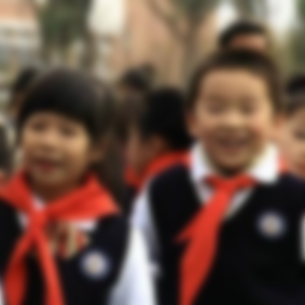
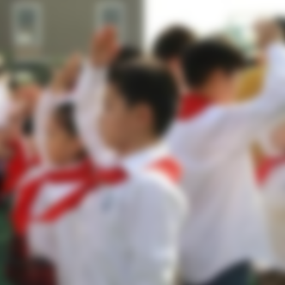
少先队员标志
队员标志
干部标志
组织标志

Slide 5
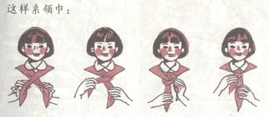
少先队员标志
红领巾是少先队员的标志，它代表着红旗的一角，是革命先烈的鲜血染成（见图例）

Slide 6
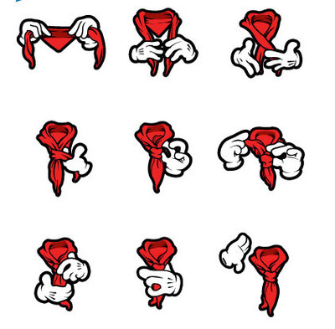
少先队员标志
红领巾的结法，并指出动作要领：
1、将红领巾被在肩上，钝角对脊椎骨，右角放在左角下面，两角交叉。
2、将右角经过左角前面拉到右边，左角不动。
3、右角经左右两角交叉的空隙中拉出，右角恰绕过左角一圈。
4、将右角从此圈中拉出，抽紧。

Slide 7
少先队员标志
请说出标准的两类红领巾的尺码？
72厘米
72厘米
60厘米
60厘米
120厘米
100厘米
大号红领巾尺寸
小号红领巾尺寸

Slide 8
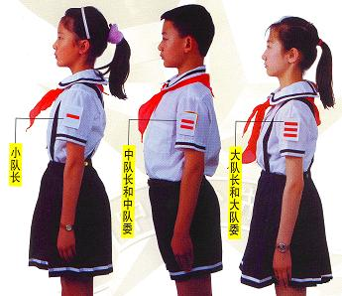
少先队员标志
干部标志有哪几类？
小队长标志
中队长及中队
委员会委员标志
大队长及大队
委员会委员标志

Slide 9
少先队队旗队徽

Slide 10
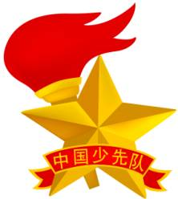
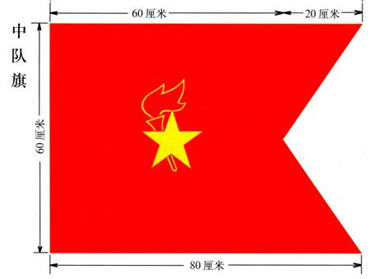
少先队队旗队徽
少先队组织标志是什么？
星星火炬是社会各界及少先队员所广泛认同的少先队的一个标志,具体体现在少先队队旗和少先队队徽。（见图例）

Slide 11
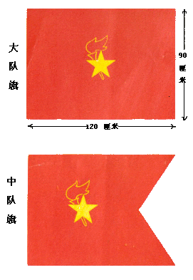
少先队队旗队徽
请问少先队的队旗由哪几个部分组成？
五角星加火炬的红旗

Slide 12




少先队队旗队徽
队旗中的每一个部分分别代表什么含义？
鲜红的颜色代表着革命的胜利；
队旗上的五角星，是代表着党的领；
火炬象征着光明。
队旗寓意着：在中国共产党的领导，向着光明的未来前进。

Slide 13
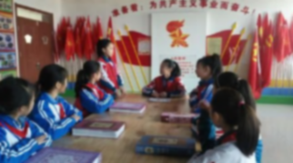
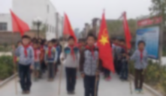
少先队队旗队徽
什么时候使用队旗？
队旗不悬挂
队旗悬挂
少先队的各种仪式、集体外出的队活动以及队室的布置，都要使用队旗。
队旗一律不悬挂。
举行队会仪式或外出活动队列行进时，应由旗手执旗；少先队集会长时，还有平时，是将队旗插于旗架或旗座上。

Slide 14
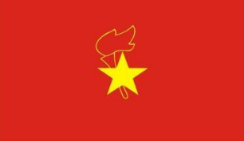

少先队队旗队徽
队旗应怎样保管？
平时编号存放于队室内，使用时由大队旗手负责办理借用登记手续。要保持旗面清洁，不得用队旗耍闹。

Slide 15

少先队员标志
请问中国少年先锋队队徽由哪几个部分组成？
五角星加火炬
“中国少先队”的红色绸带

Slide 16
少先队基本礼仪

Slide 17
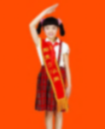

少先队基本礼仪
五指并拢，手经胸前，一次到位，高额一拳，手与小臂成直线，手心向着左下前，拇指不要留缝隙，
胳膊不要挡着脸，敬礼至少敬两秒，“含义”至少想一遍，距离师长五至七步，注目问好或说“再见”
（见图例）
含义：右手五指并拢，高举头上。它表示人民的利益高于一切。

Slide 18
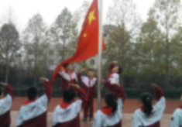
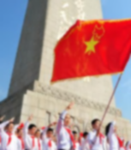
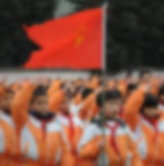
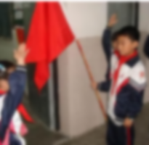
少先队基本礼仪
请你说出少先队员行队礼的四种正式场合？
在升国旗时
在烈士墓前扫墓时
在集会前
遇到师长时

Slide 19
少先队基本知识

Slide 20

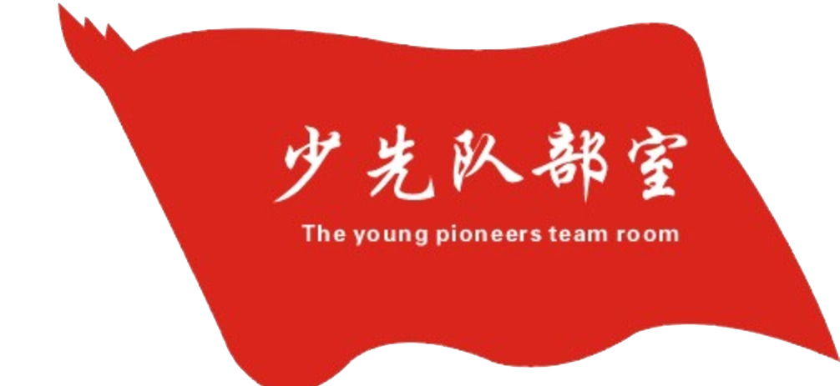
少先队基本知识
中国少年先锋队是以“先锋”命名的。请问“先锋”的意义是什么？
先锋是指开辟道路的人，为了人民的利益走在前面的人。如：毛泽东主席、列宁等老一辈革命家。还有英雄、模范、先进工作者等，他们辛勤劳动，同样也是建设新生活的先锋。少先队员以先锋命名，主要是要求少先队员以先锋为榜样，继承他们的事业，建设祖国。

Slide 21
少先队基本知识
请说明新中国成立后，我国少年儿童的群众组织变革情况。
1949
1953
1949年10月13日，中国少年儿童队成立。
1953年，中国少年儿童队正式改名为“中国少年先锋队”。

Slide 22
少先队基本知识
请问少先队的作风是什么？
诚实
说老实话，办老实事，做老实人。
活泼
思想活跃，生动自然，敢想敢说，性格开朗，朝气蓬勃。
诚实
活泼
少先队
作风
团结
学会团结人、关心人、帮助人、尊重人和依靠人。
团结
勇敢
勇敢
为了人民的利益，敢于同敌人、同困难作斗争。

Slide 23

少先队基本知识
现在的少先队队歌的来历？
1978年，电影《英雄小八路》主题《我们是共产主义接班人》改为《中国少年先锋队队歌》。

Slide 24
少先队基本知识
少先队集会时，要在辅导员的带领下呼号。请问呼号的基本动作要领？
呼号时右手握拳拳在头。
（1）辅导员领呼：“准备着，为共产主义事业而奋斗！”
（2）少先队员回答：“时刻准备着！”

Slide 25
感谢下载观看
中国少年先锋队
XX小学大队部
Notes:
小芥末素材 rosyhouse.Taobao.com

